Slide 1
日記アプリの作成

Slide 2
前書き
【概要】
このスライドでは、ReactNativeの独学で勉強して結果を整理し、簡単な日記アプリを作成していきます。
ReactNativeはReactベースでスマホアプリを作成可能なフレームワークです。
JavaScriptとReactの知識があれば作成可能なため、Reactの知識があれば学習コストが少なくてすみます。
【対象者】
このスライドはプログラミングの経験はあるが、ReactNativeの経験がない人が対象者になります。
【サンプルソース】
サンプルソースはGitHubに公開しています。
https://github.com/2018SYSTEMI34/sample_source/tree/master/react-native/sample-app/dairy

Slide 3
目次
１． 日記アプリ概要
２． プロジェクト作成
３. 日記アプリ実装
４. まとめ

Slide 4
１－１．日記アプリ概要
【日記アプリの画面構成】
【ホーム画面】
【更新画面】
【ホーム画面】
日記を一覧表示する画面です。
【更新画面】
日記の内容を更新する画面です。
【登録画面】
日記の内容を新規登録する画面です。
以上、３つの画面を作成していきます。
日記
日記
日記
ホーム
登録
【登録画面】
ホーム
登録

Slide 5
１－２．日記アプリ概要
【日記アプリのデータベース】
このアプリではSQLliteというアプリに組み込むRDBを使用して、データを保存していきます。
【テーブル構成】
物理名 | 概要
id | primary key
date | 日記の記入日
titile | 日記のタイトル
body | 日記の内容

Slide 6
２－１．プロジェクト作成
【前提事項】
Node.jsがインストールされ、npmまたはyarnのパッケージマネージャがある前提です。
このサンプルアプリでは、Expoと言われる開発/build環境を導入して、
ReactNativeのスマホアプリを開発していきます。
【Expo導入コマンド】
npmまたはyarnコマンドからexpoを導入してください。
npm install –g expo-cli
yarn add –global expo-cli

Slide 7
２－２．プロジェクト作成
【Expoコマンドでプロジェクト作成】
以下のコマンドでプロジェクトを作成してください。
expo init dairy
tabs // tabsを選択してください
cd dairy
プロジェクトの作成するときにtabsとblankを選択可能です。
今回はtabsを選択して、Navigationのサンプルソースを改修しながらアプリを作成してきます。

Slide 8
２－3．プロジェクト作成
【プロジェクト起動＆初期画面の表示】
以下のコマンドでプロジェクトを起動して、QRコードが表示されれば成功です。
expo start
【スマートフォンでアプリ起動】
Expoの機能を利用する場合、expoの会員登録とスマートフォンののアプリインストールが必要です。
以下のURLにアクセスして、expoの会員登録をお願いいたします。
https://expo.io/login

Slide 9
２－4．プロジェクト作成
【Expoの利点】
ReactNativeのアプリは、Expoを利用する以外にも方法がありますが、Expoを使用するメリットは以下になります。
・実機でのテストがQRを読み込むことですぐにできる。
・SQLLiteなど様々なモジュールが最初からインストールされているため、手間が少ない。
日記アプリのような簡単なアプリは最小の労力で作成可能なため、
特殊な要件がなければExpoで機能を十分に表現できます。

Slide 10
３－１．日記アプリ実装
【日記アプリのプログラム一覧】
この日記アプリで修正もしくは新規で作成するプログラムファイルを一覧化します。
dairy/
┝navigation/
┝ MainTabNavigator.js
┝ screens/
┝ HomeScreen.js
┝ RegistrationScreen.js
┝ UpdateScreen.js
修正
新規作成
新規作成
新規作成

Slide 11
３－2．日記アプリ実装
【 MainTabNavigator.js 】
このプログラムはアプリ下部に表示されるツールバーを作成しています。
import { createStackNavigator, createBottomTabNavigator } from 'react-navigation’;
import HomeScreen from '../screens/HomeScreen’;
import RegistrationScreen from '../screens/RegistrationScreen’;
import UpdateScreen from '../screens/UpdateScreen’;
/** * ホーム画面の読み込み */
const HomeStack = createStackNavigator({ Update: UpdateScreen, Home: HomeScreen },{ initialRouteName: 'Home', mode:'card' });
HomeStack.navigationOptions = { tabBarLabel: 'ホーム', };
/** * 登録画面の読み込み */
const RegisrationStack = createStackNavigator({ Settings: RegistrationScreen, });
RegisrationStack.navigationOptions = { tabBarLabel: '登録', };
/** * Tab Navigation 管理部品 */
export default createBottomTabNavigator(
{ HomeStack, RegisrationStack, },
{ initialRouteName: 'HomeStack’ }
);
ポイント
ポイント
このアプリではreact-navigationを使用して、画面遷移を実現しています。

Slide 12
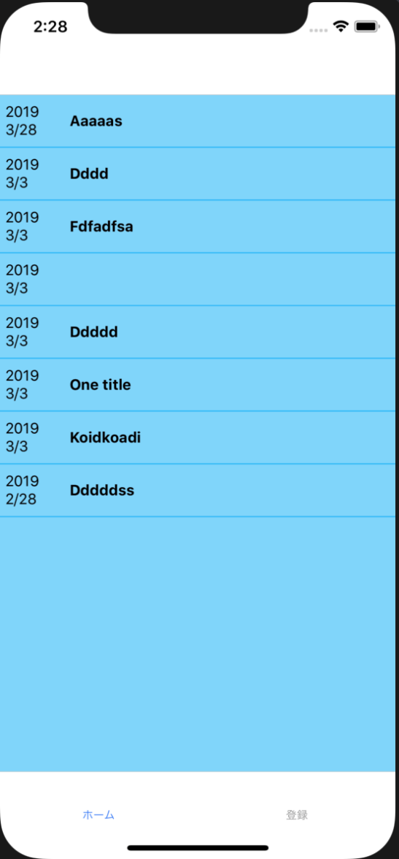
３－3．日記アプリ実装
【 MainTabNavigator.js のポイント】
const HomeStack = createStackNavigator({ Update: UpdateScreen, Home: HomeScreen },{ initialRouteName: 'Home', mode:'card' });
React-navigationでは、stackを作成することで、react-navigation上で画面遷移をさせることが
可能になります。
i** * Tab Navigation 管理部品 */
export default createBottomTabNavigator(
{ HomeStack, RegisrationStack, },
{ initialRouteName: 'HomeStack’ }
);
React-navigationでは、作成したstackを用いてツールバーを作成していきます。
Stackを指定した数だけメニューができていきます。
このような形で表示されます。

Slide 13
３－４．日記アプリ実装
【 HomeScreen.js 】
このプログラムは日記を一覧化して表示します。
ソースコードが長いため、GitHubを参照してください。
https://github.com/2018SYSTEMI34/sample_source/blob/master/react-native/sample-app/dairy/screens/HomeScreen.js

Slide 14
３－5．日記アプリ実装
【HomeScreen.jsのポイント 】
const db = SQLite.openDatabase('dairy.db');
SQLliteのデータベースを定義しています。
componentDidMount = () => {
// タブ押下ごとにイベント発生させる
this.props.navigation.addListener('didFocus', () => this._didFocus());
}
/** * タブ押下時のイベント定義 */
_didFocus = () => { this.selectAllDaireies() }
// 日記の件数を全件取得
selectAllDaireies = () => {
db.transaction(
tx => {
tx.executeSql('select * from dairies order by date desc;', [],
(_, { rows }) => { this.setState({list:rows._array}) });
}
)
}
画面表示するときに日記のレコードをすべて取得します。

Slide 15
３－6．日記アプリ実装
【HomeScreen.js のポイント】
render() {
return(
<View style = {style.container}>
<FlatList data={this.state.list}
style={style.flatList}
keyExtractor={(item,index) => (item.id)}
renderItem={({item}) => this.flatListRenderItem(item)}/>
</View>
)
}
FlatList
React native の標準機能Flatlistを用いて、日記を一覧化しています。
TouchableOpacity
<TouchableOpacity onPress={() => this.props.navigation.navigate('Update',{item})}>
<View style={style.line}>
<View style={style.date}>
<Text style={style.text}>{date.getFullYear()}</Text>
<Text style={style.text}>{date.getMonth()+1}/{date.getDate()}</Text>
</View>
<View style={style.title}>
<Text style={style.titileText}>{item.title}</Text>
</View>
</View>
</TouchableOpacity>
TouchableOpacity は画面タッチ時に何らかのアクションをさせるコンポーネントです。
この場合、タッチ時にnavigateの関数を使用して画面を遷移させています。

Slide 16
３－７．日記アプリ実装
【 RegistrationScreen.js 】
このプログラムは日記をデータベースに登録します。
ソースコードが長いため、GitHubを参照してください。
https://github.com/2018SYSTEMI34/sample_source/blob/master/react-native/sample-app/dairy/screens/RegistrationScreen.js

Slide 17
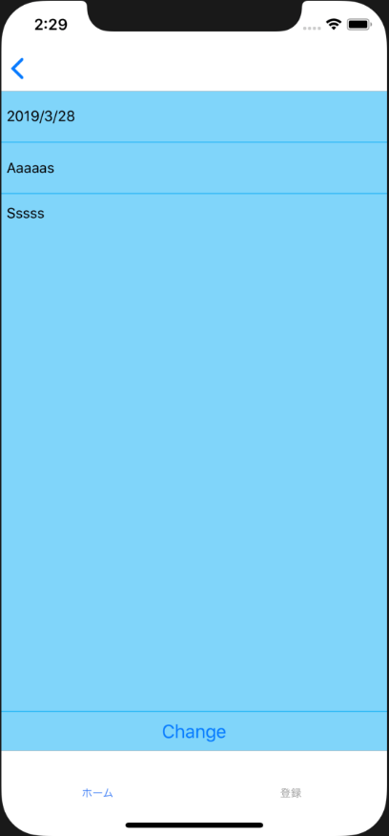
３－8．日記アプリ実装
【 RegistrationScreen.jsのポイント 】
// テーブルの作成
componentDidMount() {
db.transaction(
tx => {
tx.executeSql( 'create table if not exists dairies (id integer primary key autoincrement not null, date numeric, title text, body text);’ );
}
);
}
画面表示時に日記のテーブルを作成しています。
<DateTimePicker isVisible={this.state.isDateTimePickerVisible} onConfirm={this.handleDatePicked} onCancel={this.hideDateTimePicker} />
DatePickerの部品はReact標準のものは使いにくいため、外部のモジュールをインストールして使用しています。
react-native-modal-datetime-pickerをnpmまたはyarnでインストールしてくだい。

Slide 18
３－9．日記アプリ実装
【 UpdateScreen.js 】
このプログラムは日記を更新します。
ソースコードが長いため、GitHubを参照してください。
https://github.com/2018SYSTEMI34/sample_source/blob/master/react-native/sample-app/dairy/screens/UpdateScreen.js
このソースコードはほぼRegistraionScreen.jsと同じため説明は省略します。

Slide 19
まとめ
【まとめ】
ReactNativeでのアプリ作成の強みはiosとandroidの両方で動くことが強みとされています。
しかし、ReactNativeの標準コンポーネントはandroidでしか動作しない部品などが存在しています。
今回の日記アプリなど簡単なものならよいのですが、複雑なものになるとかゆいところに手が届かない状態です。
また、ReactNativeでは個人が作ったようなコンポーネントが多数を占めていて、開発の効率化させる場合、
このような部品をいれなければならないケースが存在します。
そういった意味でも、業務で使用する場合はReactNativeを使用する難しさは感じました

